Slide 1
Agenda COPIL 12
21 novembre 2024
Retour sur le workshop calculs
Journée du GDR
Retour sur l’entretien annuel
Événement 2025
  Workshop ALP et accélérateurs traditionnels

Slide 2
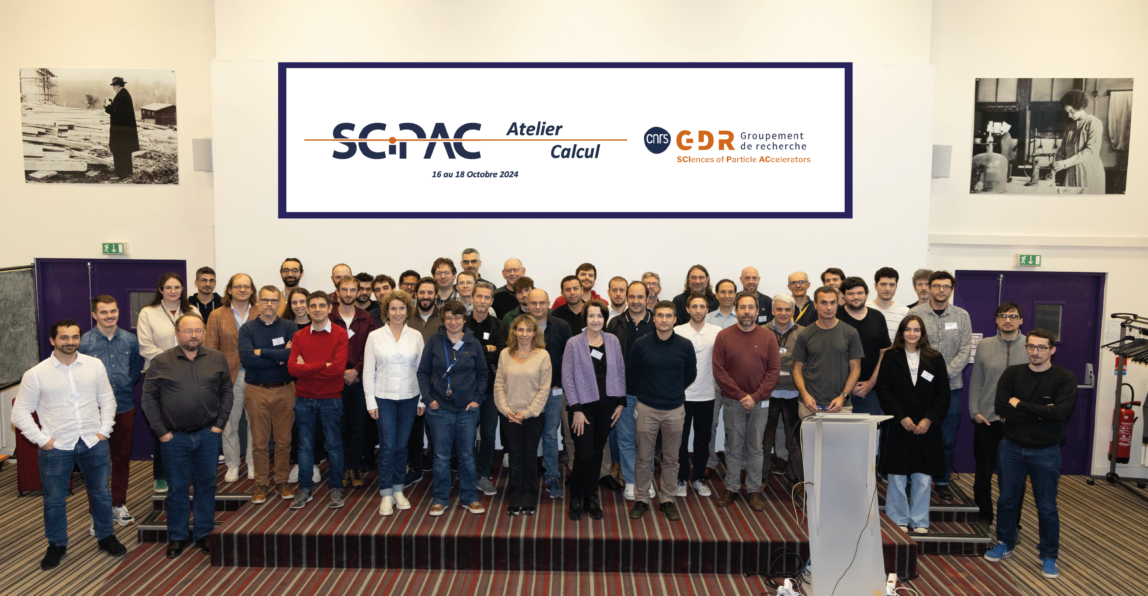
Retour sur le workshop calculs
Atelier sur le calcul et la modélisation numériques des accélérateurs
16 au 18 octobre à IJCLab, 72 participants
Workshop dirigé par Frédéric Bouly
  avec l’aide N.Pichoff (CEA) et B. Cros (LPGP) + comité d’organisation + logistique IJCLab
Doctorants
  5 bourses Bousson
  3 présentations
27 présentations sur 4 thèmes principaux
  avec intro sur intelligence artificielle (2)
https://indico.in2p3.fr/event/32826/overview

Slide 3
Retour sur le workshop calculs
  A faire :
  - écrire un résumé du Workshop pour diffusion sur site indico ➔ Fred, asap
  - faire les slides et transmettre aux organisateurs et conveners ➔ Fred pour le 2 décembre
  Présentation du retour à la journée du GDR

Slide 4
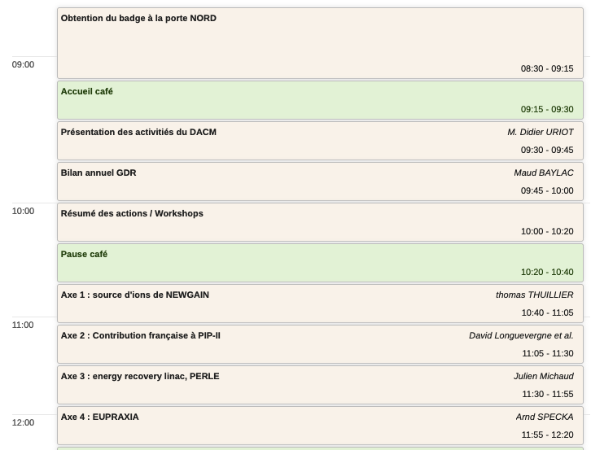
Journée du GDR : 18 déc, CEA Saclay
  Site indico : https://indico.ijclab.in2p3.fr/event/11210/overview
  Agenda (amphi Neurospin)
Actions hors workshops
À décider
Tous les orateurs ont accepté et sont inscrits sauf A. Specka

Slide 5
Journée du GDR : 18 déc, CEA Saclay
Missions, statistiques, actions hors workshops (site web, recensement thèse, bourses Bousson …)
Bilan du workshop calcul : Fred 10 min
Bilan du workshop axe 4 : Emmanuel 5 min
Bilan du workshop axe 1 : Enrique 5 min

Slide 6
Journée du GDR
  Repas
    Restaurant de La Rotonde
  Visites
    Organisation en plusieurs groupes qui permutent pour voir toutes les infrastructures
    4 infrastructures à visiter :
      Labo aimants (teststand, bobinage), sources d'ions, cavités (fabrication, assemblage, tests), cryomodule SARAF ?
      Titan/IPHI (sous réserve)
Inscriptions
    39 personnes inscrites
      39 repas
      30 visites

Slide 7
Journée du GDR
  Infos fournies sur le site indico
    Transport vers la porte Nord
  Informer sur les bus 91-10, 91-11
  Accès en voiture et parking
    visites soumises à validation d’accès par le CEA
      Amphi et repas ok sans badge d’accès
    Infos personnelles à centraliser 1 semaine avant
      infos personnelles seront détruites après l’événement
      NB : seules qq nationalités interdites
    Conditions de sécu à préciser
      La visite est soumise à des restrictions liées aux champs magnétiques (pacemaker … ) dans les installations. Le port de chaussures fermées avec talon bas est requis pour l’itinéraire de la visite.

Slide 8
Journée du GDR – 3/3
Badges
Rotonde
Visites
Neurospin

Slide 9
Entretien annuel avec l’IN2P3
  CR sur indico
  Discussions événements 2024, sur le thème «environnement »
  Discussions sur la stratégie de l’ALP, Eupraxia et mise à jour de la feuille de route nationale des IR
  Calendrier relâché depuis l’entretien : été 2025
  Courrier officiel précisera les attendus
  Bilan
  A. Lucotte
  Budget CNRS 2025 complété par le DAS (30 k€)
  Soutien pour mise en place d’actions pour les jeunes
  SCIPAC
  prévoir une réunion d’information sur les calls des projets européens avec AL
  être représenté dans le comité d’organisation des JJC/JRJC
  Étendre le COPIL (Thème environnement, Axe 2)
  Contact avec youtubeur pour action de communication

Slide 10
  Workshop 2025 : ALP et RF
  Workshop ALP et accélérateurs traditionnels
    Sujet et objectifs :
        état de l’art laser plasma et traditionnel
          ALP : progrès réalisés, état de l’art actuel en France/Europe/monde, figure de mérite
          Exigences des accélérateurs traditionnels
        Possibilités d’avenir selon les applications (paramètres par type d’appli)
      Domaines d’applicabilité, types d’applications possibles
      Domaines d’exclusion
        Taille des machines/compacité (collisionneurs), efficacité/rendement/conso énergétique
        Fiabilité, stabilité, maintenabilité dans la durée
    Retour attendu :
      amélioration synergie et transfert de compétences entre accélérateurs RF et ALP

Slide 11
Événements 2025
  Workshop 2025 : ALP et RF
    Logistique
    Date : 2025 en avril-mai-juin ➔ à annoncer à la journée annuelle du 18 déc (proposition par Emmanuel/Cédric/Francesco)
        Mai : IPAC, FCC week
        1semaine juin : forum, ILP
    Lieu : Région parisienne LOA au moins pour les visites avec possibilité d’avoir les talks dans un autre labo
        LOA
          Amphi 60 perso, contrôles d’accès (mais pas trop stricts), bâtiments badgés
          Transports en commun : only bus 91-06
        LPGP : amphi 50 pers dispo
        IJCLab : amphi
  Contenus
    Présentation introductive/générale sur les accel traditionnels
    Présentation introductive/générale sur l’ALP
    Présentations avec cadrage préalable sur les caractéristiques machine (E, delta E, cycle utile, courant moyen …)
    Visites d’installation
Comité d’organisation
    2 chairs pour l’ALP + 2 pour les accélérateurs traditionnels ?

Slide 12
Événements 2025
  AOB
    Réunion avec les GDR médical et énergie le 4 décembre (Guillaume, Nicolas, Maud)
    Composition du COPIL
      Brigitte quitte l’axe 4 et sera remplacée par Francesco MASSIMO (LPGP)
      Nouveau responsable à ajouter dans l’axe 2 : Maud contacte Angie Orduz (GANIL)
    Annonce : congrès général SFP 2025, mini colloque ALP

Slide 13
Workshop accélérateurs et applications
  Proposition d’un workshop dédié « accélérateurs et applications », hors physique nucléaire et particules
      Workshop au LPSC – Grenoble
      Co organisation par les 3 GDR : SCIPAC, SCINEE et MI2B
      Durée, date
      Visites ?
  Discussions CODIR SCIPAC et avec les 2 GDR SCINEE et MI2B ➔ proposition intéressante
  Premières discussions sur les objectifs et le contenu possibles :
      Objectifs :
Présenter un tour d’horizons des machines nationales (intéressant notamment pour les jeunes)
Discuter/présenter les conditions d’accès des différentes machines, les activités de réseau pour accéder aux machines
Identifier les manques sur les accélérateurs actuels et les besoins pour les accélérateurs de demain
      Contenu :
  Présentation des machines existantes et des machines futures au niveau national
  Présentation des applications par type
    Santé, alimentation
    Énergie et environnement
    Patrimoine
    Électronique
    Matière condensée
    Sécurité
  Présentation des activités structurantes, réseaux d’accès aux machines (réseaux EMIR&A, RESPLANDIR, ..)

